Slide 1
АПЕЛАТИВЕН СЪД – БУРГАС
ПРЕЗЕНТАЦИЯТА Е СЪЗДАДЕНА ПО ПОВОД 25 ОКТОМВРИ, ОБЯВЕН ЗА ЕВРОПЕЙСКИ ДЕН НА ГРАЖДАНСКОТО ПРАВОСЪДИЕ.
ЦЕЛТА НА ЧЕСТВАНЕТО НА ЕВРОПЕЙСКИЯ ДЕН НА ГРАЖДАНСКОТО ПРАВОСЪДИЕ Е ДА ДАДЕ ВЪЗМОЖНОСТ НА ГРАЖДАНИТЕ ДА БЪДАТ ЗАПОЗНАТИ ОТБЛИЗО С ОСНОВНИТЕ СИ ПРАВА В МНОГО ОБЛАСТИ, КАКТО И ВЪЗМОЖНОСТТА ДА СЕ ЗАПОЗНАЯТ С ФУНКЦИОНИРАНЕТО НА ПРАВОСЪДНАТА СИСТЕМА.
ПОРАДИ ИЗВЪНРЕДНАТА ЕПИДЕМИЧНА ОБСТАНОВКА И НЕВЪЗМОЖНОСТТА ДА РЕАЛИЗИРАМЕ ИНИЦИАТИВАТА “ДЕН НА ОТВОРЕНИТЕ ВРАТИ” ПРЕДСТАВЯМЕ ВИЗУАЛНО И ИНФОРМАЦИОННО АПЕЛАТИВЕН СЪД – БУРГАС ТУК:

Slide 2
АПЕЛАТИВЕН СЪД – БУРГАС
РЕПУБЛИКА БЪЛГАРИЯ Е ПРАВОВА ДЪРЖАВА. ТЯ СЕ УПРАВЛЯВА СПОРЕД КОНСТИТУЦИЯТА И ЗАКОНИТЕ НА СТРАНАТА.
СЪДЕБНАТА ВЛАСТ Е ДЪРЖАВНА ВЛАСТ, КОЯТО ОСЪЩЕСТВЯВА ПРАВОСЪДИЕТО В РЕПУБЛИКА БЪЛГАРИЯ. СЪДЕБНАТА ВЛАСТ ЗАЩИТАВА ПРАВАТА И ЗАКОННИТЕ ИНТЕРЕСИ НА ГРАЖДАНИТЕ, ЮРИДИЧЕСКИТЕ ЛИЦА И ДЪРЖАВАТА.
СЪДЕБНАТА ВЛАСТ Е НЕЗАВИСИМА. ПРИ ОСЪЩЕСТВЯВАНЕ НА СВОИТЕ ФУНКЦИИ СЪДИИТЕ, СЪДЕБНИТЕ ЗАСЕДАТЕЛИ, ПРОКУРОРИТЕ И СЛЕДОВАТЕЛИТЕ СЕ ПОДЧИНЯВАТ САМО НА ЗАКОНА.
ПРАВОСЪДИЕТО Е В ИМЕТО НА НАРОДА, ЗАТОВА ВЪВ ВСЯКА СЪДЕБНА ЗАЛА СА ПОСТАВЕНИ ДЪРЖАВНИТЕ СИМВОЛИ - ЗНАМЕТО И ГЕРБА НА РЕПУБЛИКА БЪЛГАРИЯ.

Slide 3
АПЕЛАТИВЕН СЪД – БУРГАС
МАГИСТРАТИТЕ ПРИЛАГАТ ЗАКОНИТЕ ТОЧНО И ЕДНАКВО СПРЯМО ВСИЧКИ. СЪДЪТ ОСИГУРЯВА РАВЕНСТВО И ЕДНАКВИ УСЛОВИЯ ЗА СЪСТЕЗАТЕЛНОСТ НА СТРАНИТЕ В ПРОЦЕСА.
ГРАЖДАНИТЕ И ЮРИДИЧЕСКИТЕ ЛИЦА ИМАТ ПРАВО НА СЪДЕБНА ЗАЩИТА ПРИ НАРУШАВАНЕ НА ТЕХНИТЕ ПРАВА И СВОБОДИ, КОЯТО НЕ МОЖЕ ДА ИМ БЪДЕ ОТКАЗАНА.
СЪДЕБНОТО ПРОИЗВОДСТВО Е ТРИИНСТАНЦИОННО: ПЪРВОИНСТАНЦИОННО, ВЪЗЗИВНО И КАСАЦИОННО, ОСВЕН АКО В ПРОЦЕСУАЛНИЯ ЗАКОН НЕ Е ПРЕДВИДЕНО ДРУГО.
ЦЕЛТА Е ДА СЕ ОСИГУРИ МАКСИМАЛНА ЗАЩИТА НА ПРАВАТА И ЗАКОННИТЕ ИНТЕРЕСИ НА СУБЕКТИТЕ НА ПРАВОТО КАТО ПРИ ВЗЕМАНЕТО НА СВОИТЕ РЕШЕНИЯ МАГИСТРАТИТЕ СЕ РЪКОВОДЯТ ОТ ЗАКОНА И ВЪТРЕШНОТО СИ УБЕЖДЕНИЕ.

Slide 4
АПЕЛАТИВЕН СЪД – БУРГАС
АПЕЛАТИВЕН СЪД – БУРГАС ПРАВОРАЗДАВА КАТО:
1. ВЪЗЗИВНА ИНСТАНЦИЯ ПО НАКАЗАТЕЛНИ, ГРАЖДАНСКИ И ТЪРГОВСКИ ДЕЛА, ОБРАЗУВАНИ ПО ЖАЛБИ И ПРОТЕСТИ СРЕЩУ ПЪРВОИНСТАНЦИОННИТЕ АКТОВЕ НА ОКРЪЖНИТЕ СЪДИЛИЩА В ГР. БУРГАС, ГР. СЛИВЕН И ГР. ЯМБОЛ;
2. СЪД ПО ИЗВЪНРЕДНИТЕ ПРОИЗВОДСТВА ПО ГЛАВА ТРИДЕСЕТ И ТРЕТА ОТ НПК /“ВЪЗОБНОВЯВАНЕ НА НАКАЗАТЕЛНИ ДЕЛА“/;
3. ВЪЗЗИВЕН СЪД ПО АДМИНИСТРАТИВНОНАКАЗАТЕЛНИ ДЕЛА ПО ГЛАВА ЧЕТВЪРТА ОТ ЗАНН /“АДМИНИСТРАТИВНОНАКАЗАТЕЛНИ САНКЦИИ СПРЯМО ЮРИДИЧЕСКИ ЛИЦА И ЕДНОЛИЧНИ ТЪРГОВЦИ“/;
4. СЪД ПО ВЪЗОБНОВЯВАНЕ НА АДМИНИСТРАТИВНОНАКАЗАТЕЛНИ ДЕЛА ПО ГЛАВА ЧЕТВЪРТА ОТ ЗАНН /“АДМИНИСТРАТИВНОНАКАЗАТЕЛНИ САНКЦИИ СПРЯМО ЮРИДИЧЕСКИ ЛИЦА И ЕДНОЛИЧНИ ТЪРГОВЦИ“/.

Slide 5
АПЕЛАТИВЕН СЪД – БУРГАС
СЪДЕБНИЯТ РАЙОН НА АПЕЛАТИВЕН СЪД – БУРГАС ВКЛЮЧВА ТРИ ОБЛАСТНИ ЦЕНТЪРА С 23 ОБЩИНИ И ОБХВАЩА ОКРЪЖНИТЕ СЪДИЛИЩА НА ГР. БУРГАС, ГР. СЛИВЕН И ГР. ЯМБОЛ.
ЮРИСДИКЦИЯТА НА ОКРЪЖНИТЕ СЪДИЛИЩА СЕ РАЗПРОСТИРА НА АДМИНИСТРАТИВНАТА ТЕРИТОРИЯ НА 13 ОБЩИНИ В БУРГАСКА ОБЛАСТ – БУРГАС, КАМЕНО, АЙТОС, РУЕН, ПОМОРИЕ, НЕСЕБЪР, КАРНОБАТ, СУНГУРЛАРЕ, ПРИМОРСКО, ЦАРЕВО, СРЕДЕЦ, МАЛКО ТЪРНОВО И СОЗОПОЛ, 5 ОБЩИНИ В ЯМБОЛСКА ОБЛАСТ – ЯМБОЛ, ТУНДЖА, ЕЛХОВО, БОЛЯРОВО, ЕДНА ОБЩИНА В ХАСКОВСКА ОБЛАСТ – ТОПОЛОВГРАД И 4 ОБЩИНИ В СЛИВЕНСКА ОБЛАСТ– СЛИВЕН, НОВА ЗАГОРА, ТВЪРДИЦА И КОТЕЛ.

Slide 6
АПЕЛАТИВЕН СЪД – БУРГАС
СЪДЕБНА ПАЛАТА – БУРГАС Е ВТОРА ПО ГОЛЕМИНА В СТРАНАТА СЛЕД СЪДЕБНАТА ПАЛАТА В ГР.СОФИЯ И В НЕЯ СЕ ПОМЕЩАВАТ СЕДЕМ ОРГАНА НА СЪДЕБНАТА ВЛАСТ: АПЕЛАТИВЕН СЪД – БУРГАС, ОКРЪЖЕН СЪД – БУРГАС, АДМИНИСТРАТИВЕН СЪД – БУРГАС, РАЙОНЕН СЪД – БУРГАС, АПЕЛАТИВНА, ОКРЪЖНА И РАЙОННА ПРОКУРАТУРИ – БУРГАС.
АПЕЛАТИВЕН СЪД – БУРГАС ОБИТАВА САМОСТОЯТЕЛНО ОБОСОБЕНА ЧАСТ ОТ СГРАДАТА, НА ПЪРВИЯ И ВТОРИЯ ЕТАЖ ОТ ИЗТОЧНОТО КРИЛО.

Slide 7
АПЕЛАТИВЕН СЪД – БУРГАС
АДМИНИСТРАТИВНОТО РЪКОВОДСТВО НА АПЕЛАТИВЕН СЪД – БУРГАС СЕ ОСЪЩЕСТВЯВА ОТ АДМИНИСТРАТИВЕН РЪКОВОДИТЕЛ - ПРЕДСЕДАТЕЛ И ДВАМА ЗАМЕСТНИК - ПРЕДСЕДАТЕЛИ.
АПЕЛАТИВНИЯТ СЪД ЗАСЕДАВА В СЪСТАВ ОТ ТРИМА СЪДИИ, ОСВЕН АКО СЪС ЗАКОН Е ПРЕДВИДЕНО ДРУГО.
В АПЕЛАТИВЕН СЪД – БУРГАС РАБОТЯТ ВИСОКО КВАЛИФИЦИРАНИ МАГИСТРАТИ, ВСЕКИ С НАЙ-ВИСОК РАНГ „СЪДИЯ ВЪВ ВКС И ВАС".
ТЕ СА РАЗПРЕДЕЛЕНИ В ТРИ ОТДЕЛЕНИЯ: НАКАЗАТЕЛНО ОТДЕЛЕНИЕ, ГРАЖДАНСКО ОТДЕЛЕНИЕ И ТЪРГОВСКО ОТДЕЛЕНИЕ.

Slide 8
АПЕЛАТИВЕН СЪД – БУРГАС
ПРЕДСЕДАТЕЛЯТ НА АПЕЛАТИВЕН СЪД – БУРГАС ОСЪЩЕСТВЯВА ОБЩО ОРГАНИЗАЦИОННО И АДМИНИСТРАТИВНО РЪКОВОДСТВО, КАТО:
ПРЕДСТАВЛЯВА СЪДА КАТО ЮРИДИЧЕСКО ЛИЦЕ И ОРГАН НА СЪДЕБНАТА ВЛАСТ; ОРГАНИЗИРА РАБОТАТА НА СЪДИИТЕ И УЧАСТВА В СЪДЕБНИ ЗАСЕДАНИЯ; СВИКВА И РЪКОВОДИ ОБЩОТО СЪБРАНИЕ НА СЪДА; ИЗВЪРШВА ПРОВЕРКИ НА ОРГАНИЗАЦИЯТА НА ДЕЙНОСТТА НА СЪДИИТЕ ОТ ОКРЪЖНИТЕ СЪДИЛИЩА ОТ СЪДЕБНИЯ РАЙОН; РЪКОВОДИ И КОНТРОЛИРА РАБОТАТА НА СЪДЕБНИТЕ ПОМОЩНИЦИ; НАЗНАЧАВА И ОСВОБОЖДАВА ОТ ДЛЪЖНОСТ СЛУЖИТЕЛИТЕ В СЪДА И ОРГАНИЗИРА РАБОТАТА НА ОТДЕЛНИТЕ СЛУЖБИ И ДР.
РАЗПОРЕЖДАНИЯТА НА ПРЕДСЕДАТЕЛЯ И УТВЪРДЕНИТЕ ОТ НЕГО ПРАВИЛА ЗА ОРГАНИЗАЦИЯТА НА РАБОТА НА СЪДА СА ЗАДЪЛЖИТЕЛНИ ЗА ВСИЧКИ СЪДИИ И СЛУЖИТЕЛИ В НЕГО.

Slide 9
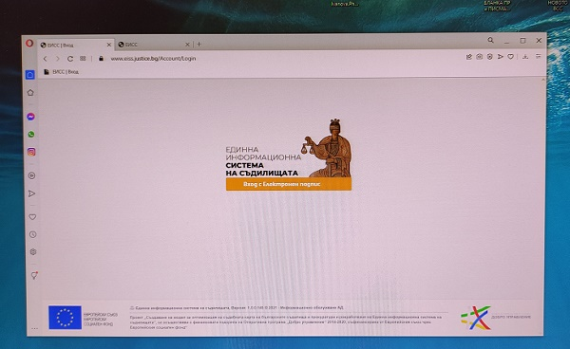
АПЕЛАТИВЕН СЪД – БУРГАС
В АПЕЛАТИВЕН СЪД – БУРГАС ОБРАЗУВАНЕТО НА ДЕЛАТА СЕ ИЗВЪРШВА В ЕДИННАТА ИНФОРМАЦИОННА СИСТЕМА НА СЪДИЛИЩАТА (ЕИСС), ЧРЕЗ КОЯТО СЕ ОПРЕДЕЛЯ И СЪДИЯ ДОКЛАДЧИК ПО ДЕЛОТО НА СЛУЧАЕН ПРИНЦИП.
НАПРАВЕНИЯТ ИЗБОР СЕ ДОКУМЕНТИРА В ПРОТОКОЛ, КОЙТО СЕ ПРИЛАГА ПО ДЕЛОТО.
ПРОГРАМНИЯТ ПРОДУКТ НА ЕИСС ОСИГУРЯВА ПЪЛНА ПРОЗРАЧНОСТ В РАЗПРЕДЕЛЕНИЕТО НА ДЕЛАТА. ТОЙ ДАВА ВЪЗМОЖНОСТ ДА БЪДЕ ПРОВЕРЕНО КАК Е РАЗПРЕДЕЛЕНО ВСЯКО ДЕЛО И КОИ СЪДИИ СА УЧАСТВАЛИ ИЛИ НЕ СА УЧАСТВАЛИ ПРИ АВТОМАТИЧНИЯ ИЗБОР.

Slide 10
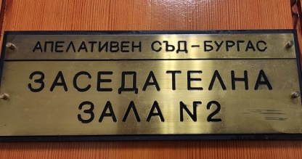
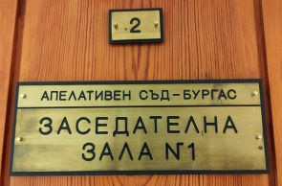
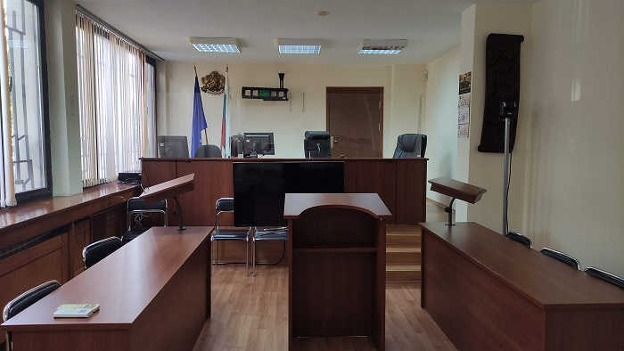
АПЕЛАТИВЕН СЪД – БУРГАС
АПЕЛАТИВЕН СЪД – БУРГАС РАЗПОЛАГА С ДВЕ СЪДЕБНИ ЗАЛИ, ОБОРУДВАНИ С ВСИЧКИ НЕОБХОДИМИ КОМУНИКАЦИОННИ СРЕДСТВА, В ТОВА ЧИСЛО ЗВУКОЗАПИСНА ТЕХНИКА И СИСТЕМА ЗА ВИДЕОКОНФЕРЕНТНА ВРЪЗКА.
ПО ТОЗИ НАЧИН СЪДЪТ Е ПОСТИГНАЛ ВИСОКО ТЕХНОЛОГИЧНО РЕШЕНИЕ ЗА ЕДНОВРЕМЕННА СВЪРЗАНОСТ С ОТДАЛЕЧЕНИ ТОЧКИ И ИНТЕЛИГЕНТНА КОМУНИКАЦИЯ МЕЖДУ СЪДЕБНИ ОРГАНИ НА МЕЖДУНАРОДНО НИВО.

Slide 11
АПЕЛАТИВЕН СЪД – БУРГАС
ЩАТЪТ НА СЪДЕБНАТА АДМИНИСТРАЦИЯ ВКЛЮЧВА СЛЕДНИТЕ ДЛЪЖНОСТИ ПО РАЗДЕЛИ:
РАЗДЕЛ А.„РЪКОВОДНИДЛЪЖНОСТИ“ - СЪДЕБЕН АДМИНИСТРАТОР, ГЛАВЕН СЧЕТОВОДИТЕЛ И РЪКОВОДИТЕЛ СЕКТОР;
РАЗДЕЛ Б. „СПЕЦИАЛИЗИРАНА АДМИНИСТРАЦИЯ“ - ТРИМА СЪДЕБНИ ПОМОЩНИЦИ, ОСЕМ СЪДЕБНИ ДЕЛОВОДИТЕЛИ (ЕДИНИЯТ ОТ КОИТО РАБОТИ В РЕГИСТРАТУРАТА НА СЪДА) И ЧЕТИРИМА СЪДЕБНИ СЕКРЕТАРИ;
РАЗДЕЛ В. „ОБЩА АДМИНИСТРАЦИЯ“, СЪСТОЯЩА СЕ ОТ: "ЕКСПЕРТНИ ДЛЪЖНОСТИ В ОБЩА АДМИНИСТРАЦИЯ" – СИСТЕМЕН АДМИНИСТРАТОР, ВРЪЗКИ С ОБЩЕСТВЕНОСТТА, СЧЕТОВОДИТЕЛ , КАСИЕР, СЪДЕБЕН СТАТИСТИК И"ТЕХНИЧЕСКИ ДЛЪЖНОСТИ В ОБЩА АДМИНИСТРАЦИЯ", КОЯТО ВКЛЮЧВА: ДОМАКИН, ШОФЬОР И ЧИСТАЧ.

Slide 12
АПЕЛАТИВЕН СЪД – БУРГАС
СЪДЕБНИЯТ АДМИНИСТРАТОР РЪКОВОДИ АДМИНИСТРАЦИЯТА НА СЪДА.
СЪДЕБНИЯТ АДМИНИСТРАТОР ПЛАНИРА, ОРГАНИЗИРА И РЪКОВОДИ СЪДЕБНИТЕ СЛУЖИТЕЛИ;
ОСИГУРЯВА ОРГАНИЗАЦИОННА ВРЪЗКА МЕЖДУ АДМИНИСТРАТИВНИЯ РЪКОВОДИТЕЛ И СЪДИИТЕ С АДМИНИСТРАЦИЯТА НА СЪДА;
СЪЗДАВА УСЛОВИЯ ЗА НОРМАЛНА И ЕФЕКТИВНА РАБОТА НА СЪДЕБНИТЕ СЛУЖИТЕЛИ;
СЪДЕБНИЯТ АДМИНИСТРАТОР, В ИЗПЪЛНЕНИЕ НА ФУНКЦИИТЕ СИ, ИЗДАВА РАЗПОРЕЖДАНИЯ, КОИТО СА ЗАДЪЛЖИТЕЛНИ ЗА СЪДЕБНИТЕ СЛУЖИТЕЛИ.

Slide 13
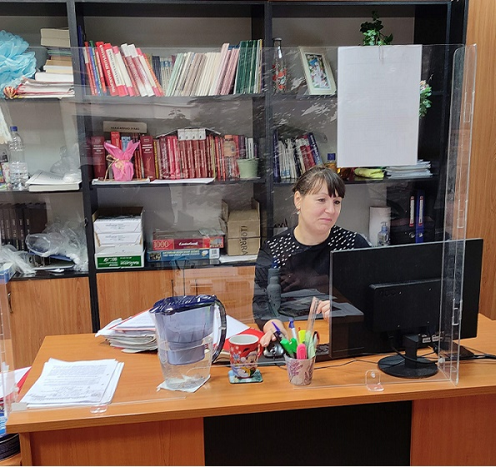
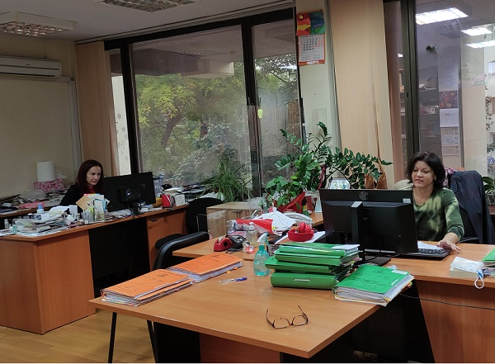
АПЕЛАТИВЕН СЪД – БУРГАС
СЪДЕБНИТЕ ПОМОЩНИЦИ СА СЪДЕБНИ СЛУЖИТЕЛИ С ЮРИДИЧЕСКО ОБРАЗОВАНИЕ, КОИТО ПОДПОМАГАТ СЪДИИТЕ, АДМИНИСТРАТИВНИЯ РЪКОВОДИТЕЛ НА СЪДА И ЗАМЕСТНИЦИТЕ МУ ПРИ ИЗПЪЛНЕНИЕТО НА ТЯХНАТА РАБОТА.
АДМИНИСТРАТИВНИЯТ РЪКОВОДИТЕЛ СЪС ЗАПОВЕД РАЗПРЕДЕЛЯ СЪДЕБНИТЕ ПОМОЩНИЦИ ПО ОТДЕЛЕНИЯ И СЪСТАВИ ИЛИ ИМ ВЪЗЛАГА СПЕЦИФИЧНИ ЗАДЪЛЖЕНИЯ.
ВЪВ ВРЪЗКА СЪС СЛУЖЕБНАТА СИ ДЕЙНОСТ СЪДЕБНИТЕ ПОМОЩНИЦИ НЯМАТ ПРАВО ДА ДАВАТ ПРАВНИ СЪВЕТИ И МНЕНИЯ НА СТРАНИТЕ, НА ПРОЦЕСУАЛНИТЕ ИМ ПРЕДСТАВИТЕЛИ ИЛИ НА ТРЕТИ ЛИЦА.

Slide 14
АПЕЛАТИВЕН СЪД – БУРГАС
ЗВЕНО "ФИНАНСОВА ДЕЙНОСТ И СНАБДЯВАНЕ":
ПОДПОМАГА АДМИНИСТРАТИВНИЯ РЪКОВОДИТЕЛ НА СЪДА ЗА ЗАКОНОСЪОБРАЗНО ИЗПОЛЗВАНЕ НА ФИНАНСОВИТЕ РЕСУРСИ И ОПАЗВАНЕ НА ПАРИЧНИТЕ СРЕДСТВА И СТОКОВО-МАТЕРИАЛНИТЕ ЦЕННОСТИ;
ОСЪЩЕСТВЯВА ФИНАНСОВО-СЧЕТОВОДНОТО ОБСЛУЖВАНЕ НА СЪДА;
ИЗВЪРШВА ПЛАЩАНИЯ ВЪВ ВРЪЗКА С РАЗХОДИТЕ НА СЪДА И ВЪЗНАГРАЖДЕНИЯТА НА СЪДИИ, СЛУЖИТЕЛИ, ВЕЩИ ЛИЦА И ДР.,
ОСЪЩЕСТВЯВА МАТЕРИАЛНО-ТЕХНИЧЕСКОТО СНАБДЯВАНЕ НА СЪДА,
ОБРАБОТВА И ПОДРЕЖДА ПОСТЪПИЛИТЕ СЧЕТОВОДНИ ДОКУМЕНТИ, ИЗГОТВЯ И СЪХРАНЯВА СЧЕТОВОДНИТЕ РЕГИСТРИ И ОТЧЕТИ.

Slide 15
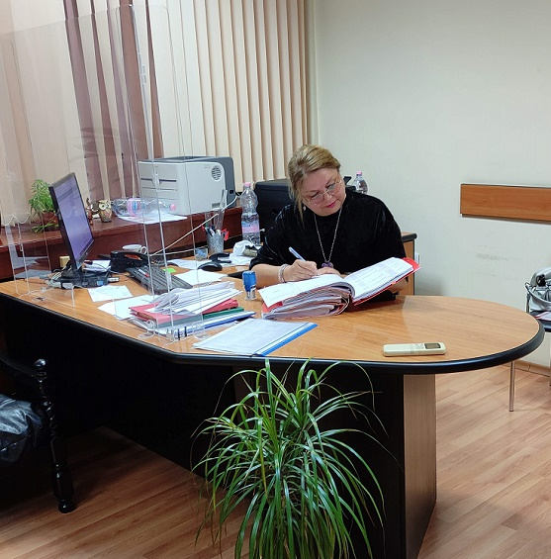
АПЕЛАТИВЕН СЪД – БУРГАС
ЗВЕНО "ИНФОРМАЦИОННО ОБСЛУЖВАНЕ, СТАТИСТИКА И ИНФОРМАЦИОННИ ТЕХНОЛОГИИ„:
ОТГОВАРЯ ЗА ВЪВЕЖДАНЕТО И ПОДДЪРЖАНЕТО НА ИНФОРМАЦИОННИТЕ И КОМПЮТЪРНИТЕ СИСТЕМИ В СЪДА, ЗА ПРОГРАМНОТО И ТЕХНОЛОГИЧНОТО ОСИГУРЯВАНЕ НА КОМПЮТЪРНАТА ТЕХНИКА;
ОСИГУРЯВА ИНТЕГРИРАНЕТО НА ИНФОРМАЦИОННИТЕ СИСТЕМИ НА СЪДА В ИНФОРМАЦИОННИТЕ СИСТЕМИ НА ДРУГИ ВЕДОМСТВА;
ПОДПОМАГА АДМИНИСТРАТИВНИЯ РЪКОВОДИТЕЛ НА СЪДА В СЪБИРАНЕТО И ОБОБЩАВАНЕТО НА СТАТИСТИЧЕСКАТА ИНФОРМАЦИЯ И ДР.

Slide 16
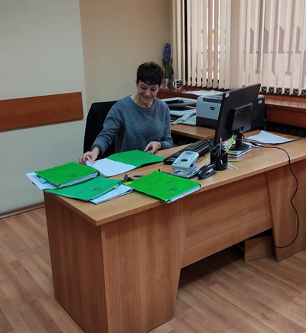
АПЕЛАТИВЕН СЪД – БУРГАС
В АПЕЛАТИВЕН СЪД – БУРГАС СА ОБОСОБЕНИ И ФУНКЦИОНИРАТ ЧЕТИРИ СЪДЕБНИ ДЕЛОВОДСТВА:
ДЕЛОВОДСТВО В НАКАЗАТЕЛНО ОТДЕЛЕНИЕ;
ДЕЛОВОДСТВО В ГРАЖДАНСКО ОТДЕЛЕНИЕ;
ДЕЛОВОДСТВО В ТЪРГОВСКО ОТДЕЛЕНИЕ;
ДЕЛОВОДСТВО В ОТДЕЛЕНИЕ ПО НАСРОЧЕНИ ДЕЛА, В КОЕТО Е АДВОКАТСКАТА СТАЯ.
СЪДЕБЕН ДЕЛОВОДИТЕЛ ОБСЛУЖВА ГРАЖДАНИ, ТЕХНИТЕ УПЪЛНОМОЩЕНИ ПРЕДСТАВИТЕЛИ И АДВОКАТИ И АДМИНИСТРИРА НАСРОЧЕНИТЕ ДЕЛА.

Slide 17
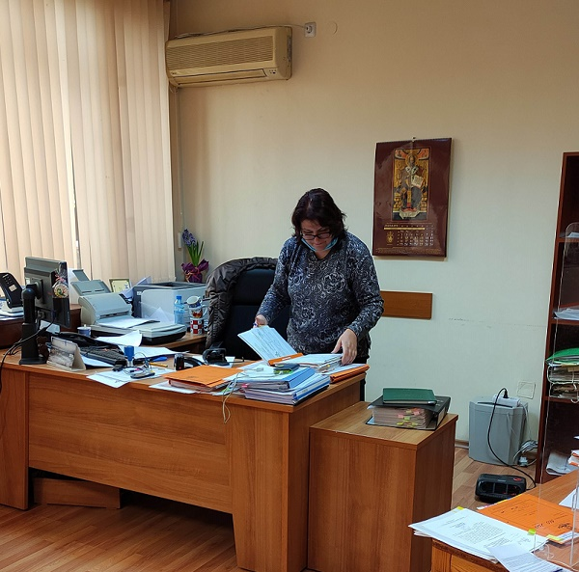
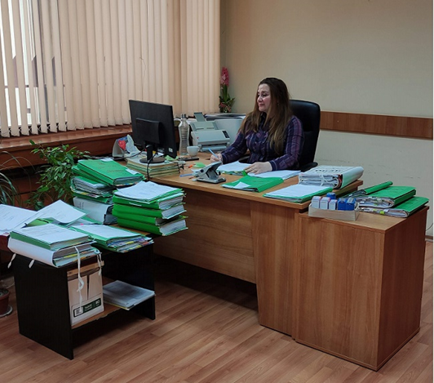
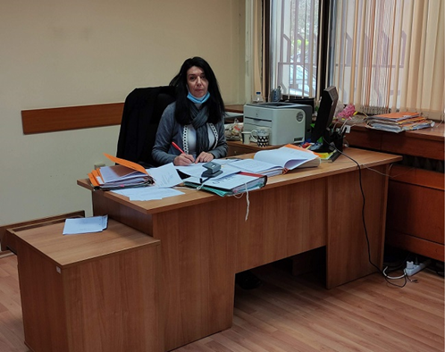
АПЕЛАТИВЕН СЪД – БУРГАС
ОСИГУРЕНО Е НЕПРЕКЪСНАТО РАБОТНО ВРЕМЕ ВЪВ ВСИЧКИ КАНЦЕЛАРИИ В АПЕЛАТИВЕН СЪД – БУРГАС, КОИТО РАБОТЯТ С АДВОКАТИ, ПРОКУРОРИ, КАКТО И ГРАЖДАНИ.
ЦЯЛОСТНАТА ДЕЙНОСТ НА СЪДЕБНИТЕ СЛУЖИТЕЛИ СЕ ОСЪЩЕСТВЯВА ПРИ СПАЗВАНЕ ПРИНЦИПИТЕ НА ЗАКОННОСТ, ЧЕСТНОСТ, КОМПЕТЕНТНОСТ, ОТГОВОРНОСТ, ЗАЧИТАНЕ НА ЛИЧНОСТТА И ОТЧЕТНОСТ, ПРИ СЪБЛЮДАВАНЕ ПРАВИЛАТА НА ЕТИЧНИЯ КОДЕКС НА СЪДЕБНИТЕ СЛУЖИТЕЛИ.

Slide 18
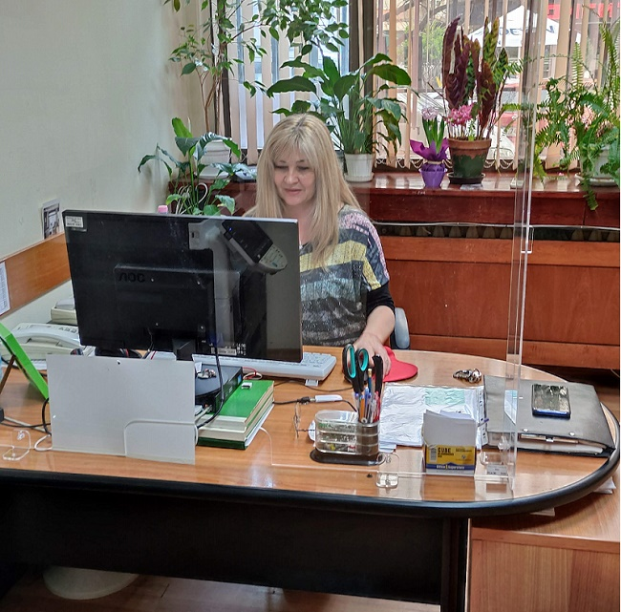
АПЕЛАТИВЕН СЪД – БУРГАС
СЪДЕБНИЯТ СЕКРЕТАР: СЪСТАВЯ ПРОТОКОЛИ ЗА ОТКРИТИТЕ СЪДЕБНИ ЗАСЕДАНИЯ; ИЗГОТВЯ СПИСЪЦИ ЗА РЕДА И ЧАСОВЕТЕ НА РАЗГЛЕЖДАНЕ НА ДЕЛАТА; ИЗПЪЛНЯВА РАЗПОРЕЖДАНИЯТА НА СЪДА, ПОСТАНОВЕНИ В ОТКРИТИТЕ ЗАСЕДАНИЯ; АНОНИМИЗИРА ПРОТОКОЛИТЕ ОТ СЪДЕБНИ ЗАСЕДАНИЯ И СЪДЕБНИТЕ АКТОВЕ И ГИ ПОДГОТВЯ ЗА ПУБЛИКУВАНЕ НА СТРАНИЦАТА НА СЪДА В ИНТЕРНЕТ В ПРЕДВИДЕНИТЕ ОТ ЗАКОНА СЛУЧАИ.

Slide 19
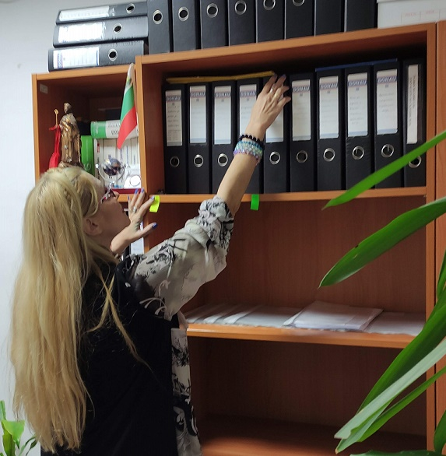
АПЕЛАТИВЕН СЪД – БУРГАС
РЕГИСТРАТУРАТА НА АПЕЛАТИВЕН СЪД – БУРГАС СЕ НАМИРА НЕПОСРЕДСТВЕНО ДО ВХОДА НА СЪДА, КОЕТО УЛЕСНЯВА ОБСЛУЖВАНЕТО НА ГРАЖДАНИ И АДВОКАТИ.
СЛУЖБА "РЕГИСТРАТУРА": ПРИЕМА И РЕГИСТРИРА ВХОДЯЩАТА КОРЕСПОНДЕНЦИЯ; ВОДИ РАЗНОСНА КНИГА; РАЗПРЕДЕЛЯ И НАПРАВЛЯВА ПОСТЪПИЛАТА ПОЩА; ИЗПЪЛНЯВА И ДРУГИ ЗАДЪЛЖЕНИЯ, СВЪРЗАНИ С ДОКУМЕНТООБОРОТА И АДМИНИСТРАТИВНОТО ОБСЛУЖВАНЕ.

Slide 20
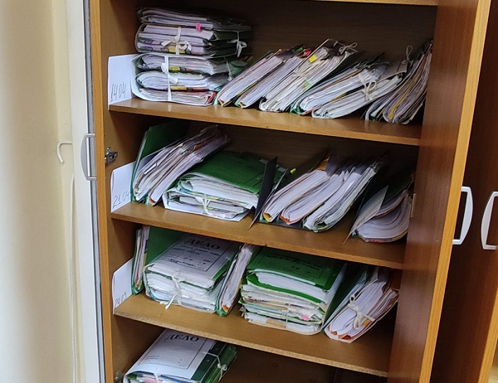
АПЕЛАТИВЕН СЪД – БУРГАС
СЪДЪТ РАЗПОЛАГА С АДВОКАТСКА СТАЯ – ПОМЕЩЕНИЕ ЗА ПОДГОТОВКА НА АДВОКАТИТЕ ПО ДЕЛАТА И Е ОСИГУРЕНА ВЪЗМОЖНОСТ ЗА ПОСТАВЯНЕ НА ГАРДЕРОБИ ЗА ОБЛИЧАНЕ НА ТОГИТЕ ПРЕДИ СЪДЕБНИ ЗАСЕДАНИЯ.
ОБОРУДВАНО АРХИВНО ПОМЕЩЕНИЕ, КОЕТО ФУНКЦИОНИРА В СЪОТВЕТСТВИЕ С ИЗИСКВАНИЯТА В НАРЕДБА ЗА РЕДА ЗА ОРГАНИЗИРАНЕТО, ОБРАБОТВАНЕТО, ЕКСПЕРТИЗАТА, СЪХРАНЯВАНЕТО И ИЗПОЛЗВАНЕТО НА ДОКУМЕНТИТЕ В УЧРЕЖДЕНСКИТЕ АРХИВИ .

Slide 21
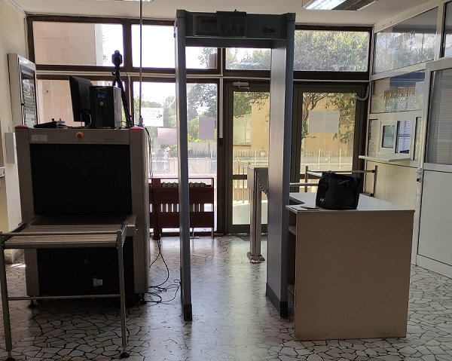
АПЕЛАТИВЕН СЪД – БУРГАС
ПРЕД СЪДЕБНИТЕ ЗАЛИ Е МОНТИРАНО ЕЛЕКТРОННО ТАБЛО, С ИНФОРМАЦИЯ ЗА ВИД, ДАТА И ЧАС ЗА НАСРОЧВАНЕ НА ДЕЛАТА, СЪСТАВА НА СЪДА И ЗАЛАТА, В КОЯТО ЩЕ БЪДАТ РАЗГЛЕДАНИ.
ИНФОРМАЦИОННОТО ТАБЛО НА СЪДА СЪДЪРЖА АКТУАЛНА ИНФОРМАЦИЯ ЗА ДЕЙСТВАЩИ КОНКУРСНИ ПРОЦЕДУРИ , ЗА НАЗНАЧАВАНЕ НА СЪДЕБНИ СЛУЖИТЕЛИ, АКТУАЛНИ ПРАВИЛА ЗА ЕЛЕКТРОННО ПРИЗОВАВАНЕ, НОВИ ЕЛЕКТРОННИ ПОЩЕНСКИ АДРЕСИ И ДР.
НА РАЗПОЛОЖЕНИЕ НА ГРАЖДАНИТЕ СА НАГЛЕДНИ МАТЕРИАЛИ И МОЛБИ – ОБРАЗЦИ ЗА ИЗДАВАНЕ НА НЕОБХОДИМИТЕ ДОКУМЕНТИ, КОИТО ГАРАНТИРАТ, ЧЕ ОБРЪЩАЙКИ СЕ КЪМ АДМИНИСТРАЦИЯТА ЩЕ БЪДАТ ОБСЛУЖЕНИ БЪРЗО, КАЧЕСТВЕНО И ЩЕ ПОЛУЧАТ ОТГОВОР НА ВЪПРОСИТЕ, КОИТО ВЪЗНИКВАТ ПРИ ВСЯКА СЪДЕБНА ПРОЦЕДУРА.

Slide 22
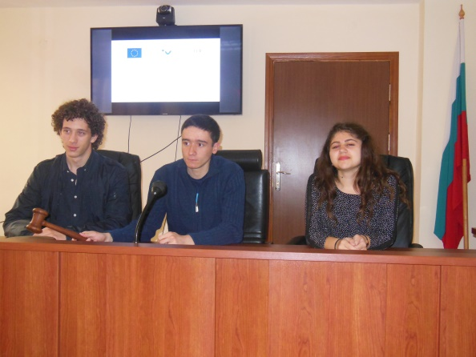
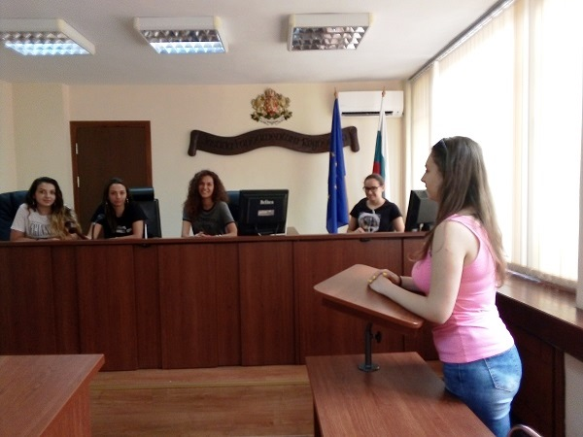
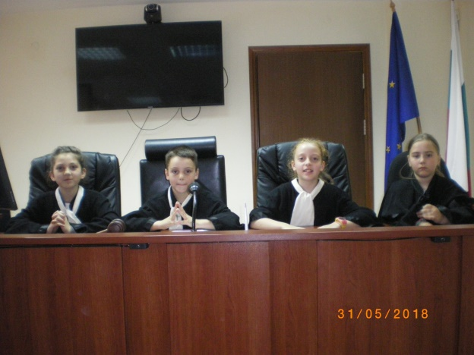
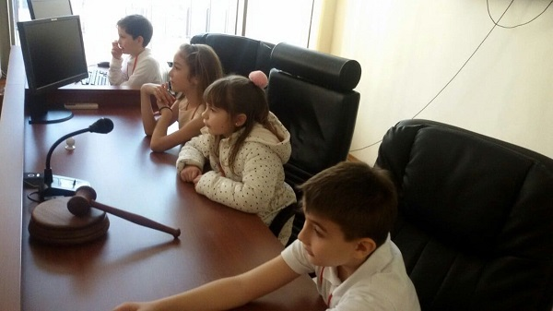
АПЕЛАТИВЕН СЪД – БУРГАС
ВРАТИТЕ НА АПЕЛАТИВЕН СЪД –БУРГАС СА ШИРОКО ОТВОРЕНИ ЗА МЛАДИТЕ ХОРА.
ТРАДИЦИОННО ИНСТИТУЦИЯТА ПРОВЕЖДА РАЗЛИЧНИ МЕРОПРИЯТИЯ, СВРЪЗАНИ С ПОВИШАВАНЕ ГРАМОТНОСТА НА ПОДРАСТВАЩИТЕ ЗА ФУНКЦИОНИРАНЕТО НА БЪЛГАРСКИЯ СЪД И ТЕХНИТЕ ЗНАНИЯ ЗА ПРАВАТА И ОТГОВОРНОСТИТЕ ИМ КАТО ГРАЖДАНИ.

Slide 23
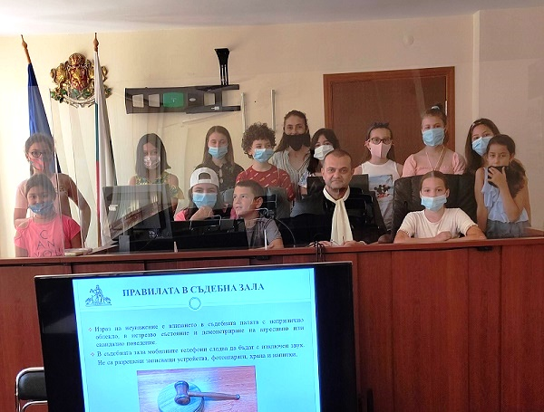
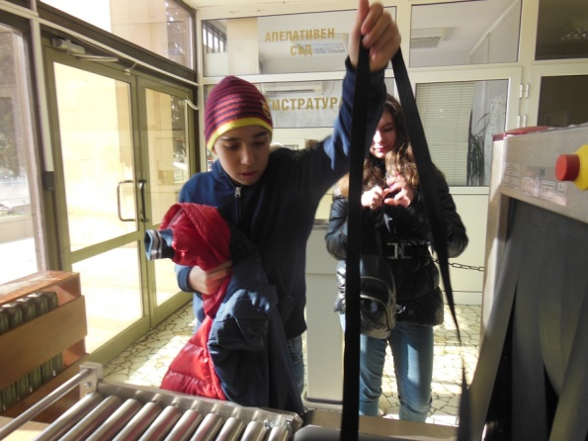
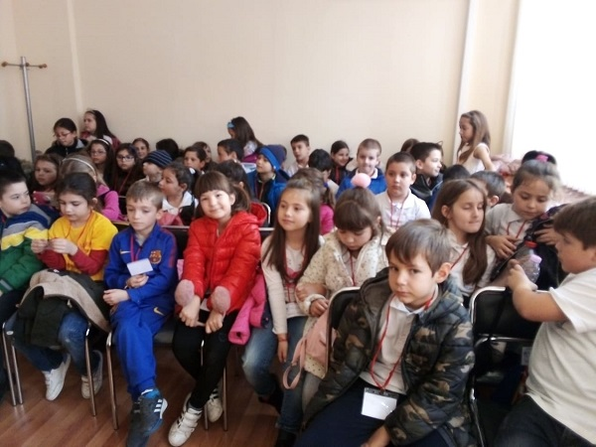
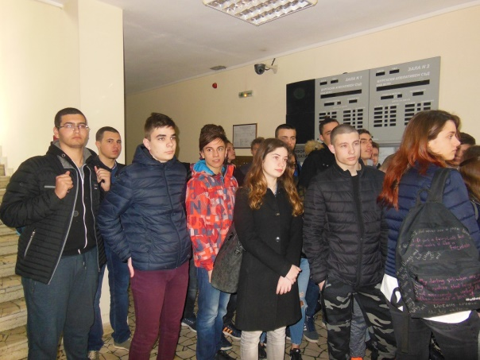
АПЕЛАТИВЕН СЪД – БУРГАС
БЛАГОДАРИМ ЗА ВНИМАНИЕТО!
БУРГАС 8000 УЛ.”АЛЕКСАНДРОВСКА” 101
РАБОТНО ВРЕМЕ: 8.30 ч. - 17.00 ч.
burgas-as@justice.bg

